Slide 1
Кафедра терапии, гематологии и трансфузиологии ФПК и ППВ
Лимфопролиферативные заболевания:
хронический лимфолейкоз.
Этиология, патогенез, клинические проявления,
диагностика, подходы к лечению.
лекция для студентов IV курса лечебного факультета (дисциплина Гематология, трансфузиология)
Поспелова Татьяна Ивановна
д.м.н, профессор кафедры терапии, гематологии и трансфузиологии
2025 г.

Slide 2
Цель лекции – сформировать представление о хроническом лимфолейкозе (ХЛЛ) как о наиболее частом лейкозе взрослых, его этиологии, патогенезе, клинике, диагностике и современных подходах к лечению.
Задачи лекции :
Изучить эпидемиологию и основные этапы истории изучения ХЛЛ.
Разобрать молекулярный патогенез и ключевые генетические нарушения при ХЛЛ.
Ознакомиться с клиническими проявлениями, синдромами и диагностикой ХЛЛ.
Освоить принципы стадирования ХЛЛ по Rai и Binet.
Изучить показания к началу терапии и современные методы лечения, включая таргетную терапию.
Ознакомиться с понятием синдром Рихтера.
ХЛЛ – хронический лимфоцитарный лейкоз

Slide 3
План лекции
Введение: определение, эпидемиология, история изучения.
Патогенез ХЛЛ: роль генетических нарушений.
Клиническая картина: изменения в общем анализе крови, клинические синдромы.
Диагностика хронического лимфолейкоза.
Понятие моноклонального В-клеточного лимфоцитоза, лимфомы из малых лимфоцитов.
Стадирование по Rai и Binet.
Показания к началу терапии.
Лечение: от химиотерапии к таргетным препаратам.
Синдром Рихтера.
Заключение: выводы и контрольные вопросы.
ХЛЛ – хронический лимфоцитарный лейкоз

Slide 4
Хронический лимфоцитарный лейкоз (ХЛЛ) – это злокачественное лимфопролиферативное заболевание, в основе которого лежит накопление моноклональных В-лимфоцитов зрелой морфологии, имеющих характерный аберрантный иммунологический фенотип.
Самый частый вид лейкоза взрослых.
Медиана возраста больных – 68 лет.
4,9 случая на 100 000 жителей в год: мужчины – 6,8 случаев на 100 000 в год, женщины – 3,5 случаев на 100 000 в год.
европеоиды (7,3 и 3,8 случаев на 100 000 в год для мужчин и женщин соответственно).
афроамериканцы (4,9 и 2,4 случая на 100 000 в год для мужчин и женщин соответственно).
азиаты (1,5 и 0,7 случаев на 100 000 в год для мужчин и женщин соответственно).

Slide 5
История ХЛЛ
Эра открытия
Эра начальных исследований
Эра иммунохимиотерапии и исследований биологии ХЛЛ
Эра таргетной терапии
ХЛЛ – хронический лимфоцитарный лейкоз, ИХТ - иммунохимиотерапия

Slide 6
История ХЛЛ
Первое описание пациента с лейкозом представил в 1827 г. доктор A. Velpeau. Пациентом был цветочник и торговец лимонадом месье Верни.
В 1845 г. В этом году доктор D. Craigie опубликовал описание двух клинических случаев, клинически сходных с описанием пациента, данным A. Velpeau, а доктор J.H. Bennett представил патолого-анатомическое описание и микроскопию крови умерших, в котором отметил, что гнойный характер крови у пациентов не был связан с воспалительным процессом, и назвал данное состояние лейкоцитемией.
В том же 1845 г. R. Virchow описал еще два клинических случая и предположил, что они являются разными формами одного заболевания.
В 1993 г. W. Turk в 1903 г. смог описать клинические, патоморфологические и гематологические характеристики различных состояний, сопровождавшихся увеличением лимфоузлов и лимфоцитозом в крови, и впервые разделил лимфосаркомы и ХЛЛ, который в той публикации был назван «хронический злокачественный лимфоматоз». Вскоре после этого описание ХЛЛ было включено в одно из самых значительных медицинских пособий того времени,
ХЛЛ – хронический лимфоцитарный лейкоз
Notes:
Несмотря на пристрастие к алкоголю и женщинам, этот господин дожил вполне счастливым и здоровым до 63 лет «и даже сумел избежать заражения сифилисом», однако в 1825 г. у него развились вздутие живота, лихорадка и слабость, и вскоре после госпитализации он скончался. На вскрытии были обнаружены значительно увеличенные печень и селезенка, а также «кровь, плотная как каша», и доктор Velpeau предположил, что это были гной вместе с черной субстанцией.

Slide 7
История ХЛЛ
Вторую эру в изучении ХЛЛ можно отсчитывать с 1924 г., когда впервые анализ 92 пациентов с ХЛЛ представили G. Minot и R. Isaacs. Они проанализировали эпидемиологические аспекты заболевания, клинические проявления, определили среднюю продолжительность жизни этих пациентов (40 мес.).
В 1938 г. B. Leavell на основании данных 128 пациентов смог представить больше информации о клинической картине ХЛЛ, а также проанализовать факторы, влияющие на продолжительность жизни пациентов.
Независимо друг от друга проф. D. Galton в1966 г. и проф. W. Dameshek в 1967 г. пришли к выводу, что основным механизмом развития ХЛЛ является накопление функционально некомпетентных лимфоцитов, а не их ускоренная пролиферация, как думали раньше.
В 1955 г. D. Galton представил первый опыт применения хлорамбуцила у пациентов с онкогематологическими заболеваниями, в том числе в эту работу было включено 8 пациентов с ХЛЛ. В 1961 г. R. Shaw и соавт. продемонстрировали противолейкозный эффект преднизолона у 18 пациентов с ХЛЛ. Эти два исследования положили начало лекарственной терапии ХЛЛ.
ХЛЛ – хронический лимфоцитарный лейкоз
Notes:
G. Minot и R. Isaacs. также сравнили два существовавших в то время клинических подхода к ведению пациентов — лучевую терапию с динамическим наблюдением (анализ показал, что применение лучевой терапии не увеличивает продолжительность жизни пациентов).

Slide 8
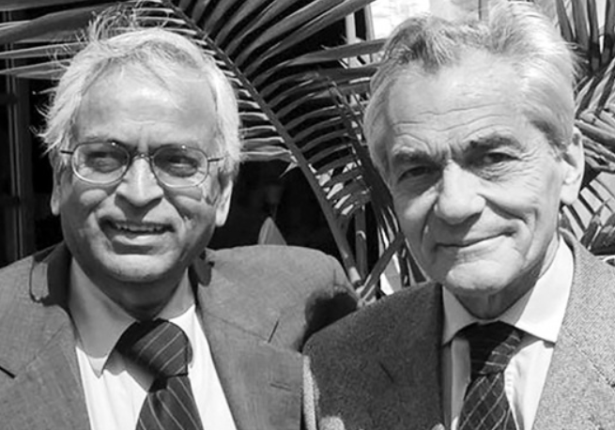
История ХЛЛ
Третья эра характеризуется развитием современных представлений о ХЛЛ (1973-1997 гг.)
Первой системой стадирования ХЛЛ, рекомендованной для клинического применения, стала система, предложенная K. Rai в 1975 г. и получившая его имя.
в 1977–1981 гг., свою систему стадирования предложила французская группа исследователей во главе с J.L. Binet.
Канти Рай (Kanti Rai) (слева) и Жак-Луи Бине (Jaque Louis Binet). Фотогра­фия из статьи G. Marti и V. Zenger, 2004 г.
ХЛЛ – хронический лимфоцитарный лейкоз
Notes:
G. Minot и R. Isaacs. также сравнили два существовавших в то время клинических подхода к ведению пациентов — лучевую терапию с динамическим наблюдением (анализ показал, что применение лучевой терапии не увеличивает продолжительность жизни пациентов).

Slide 9
История ХЛЛ
Современная эра. С 1997 г. по настоящее время.
В 1997 г. – моноклональное анти-CD20-антитело ритуксимаб зарегистрирован для лечения ХЛЛ.
Появляются схемы лечения FCR (флударабин, циклофосфамид, ритуксимаб), BR (бендамустин, ритуксимаб)
В начале 2010 г. начались активные исследования обинутузумаба и его внедрение в практику лечения ХЛЛ
С 2014 г. – начинается таргетная терапия ХЛЛ.
ХЛЛ – хронический лимфоцитарный лейкоз
Notes:
G. Minot и R. Isaacs. также сравнили два существовавших в то время клинических подхода к ведению пациентов — лучевую терапию с динамическим наблюдением (анализ показал, что применение лучевой терапии не увеличивает продолжительность жизни пациентов).

Slide 10
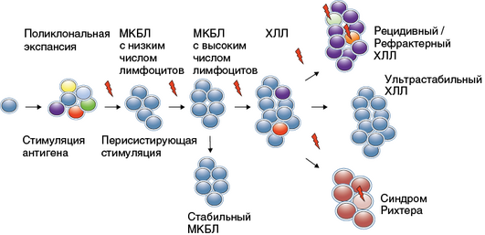
Патогенез ХЛЛ
Молекулярный патогенез ХЛЛ – комплексный многоступенчатый процесс, который приводит к репликации клона В-лимфоцитов. Почти во всех случаях ХЛЛ предшествует моноклональный В-клеточный лимфоцитоз (МВКЛ)
ХЛЛ – хронический лимфоцитарный лейкоз
Рисунок из руководства «Хронический лимфолейкоз: современная диагностика и лечение». Под ред. Никитина Е.А., Птушкина В.В.. 2023 г.

Slide 11
Патогенез ХЛЛ
Самым частым структурным нарушением при ХЛЛ является del13q14, которая обнаруживается у 50–60% больных.
Считается ранним драйверным событием при ХЛЛ.
Для пациентов с изолированной делеций 13q характерно стабильное течение, самое длительное время до терапии первой линии и наилучшая ОВ.
Второй драйверной хромосомной аберрацией считается трисомия 12-й хромосомы. Выявляется у 15–20% больных.
Обычно обнаруживается в изолированном виде, но может сочетаться с другими генетическими поломками.
У пациентов с трисомией 12 часто выявляются мутации NOTCH1.
Была идентифицирована подгруппа пациентов с ХЛЛ с одновременным выявлением трисомиий 12, 18 и 19. Эта группа имеет исключительно благоприятный прогноз и медленное течение болезни
ХЛЛ – хронический лимфоцитарный лейкоз
Notes:
Второй драйверной хромосомной аберрацией считается трисомия 12-й хромосомы [14]. Эта вторая по частоте хромосомная аберрация выявляется у 15–20% больных [5]. Обычно она обнаруживается в изолированном виде, но может сочетаться с другими генетическими поломками

Slide 12
Патогенез ХЛЛ
Делеция 11q22-q23 выявляется у 10–20% больных.
Затрагивает ген ATM. Мутации ATM обнаруживаются у 10–20% больных ХЛЛ, в особенности у пациентов с делецией 11q (30–40%).
Часто сочетается с другими признаками неблагоприятного прогноза, более поздними стадиями ХЛЛ, значительной лимфаденопатией, коротким временем до терапии первой линии и непродолжительной общей выживаемостью.
Делеция 17p13 обнаруживается у 5–10% больных ХЛЛ до начала терапии. С каждым последующим рецидивом выявляется все чаще и чаще.
Всегда включает ген TP53, определяющий стабильность генома.
Ассоциируется с другими признаками неблагоприятного прогноза, комплексным кариотипом, наиболее коротким временем до начала терапии, плохим ответом на иммунохимиотерапию, наихудшей общей выживаемостью по сравнению со всеми другими подгруппами ХЛЛ
ХЛЛ – хронический лимфоцитарный лейкоз
Notes:
Второй драйверной хромосомной аберрацией считается трисомия 12-й хромосомы [14]. Эта вторая по частоте хромосомная аберрация выявляется у 15–20% больных [5]. Обычно она обнаруживается в изолированном виде, но может сочетаться с другими генетическими поломками

Slide 13
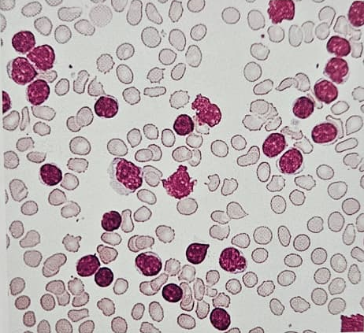
Клиническая картина ХЛЛ
Характерно бессимптомное или малосимптомное течение.
В большинстве случаев ХЛЛ диагностируется случайно в связи с изменениями в общем анализе крови (ОАК): лейкоцитоз от умеренного до высокого за счет зрелых лимфоцитов, тени Боткина-Гумпрехта (тени цитолиза, лейколиза).
Остальные показатели ОАК могут быть не изменены.
Хронический лимфолейкоз. В препарате периферической крови отмечаются увеличение количества лимфоцитов и характерные тени цитолиза (указаны стрелками) (рисунок из Цветной атлас по онкогематологии (под ред. В.В. Птушкина), 2023
ХЛЛ – хронический лимфоцитарный лейкоз
Notes:
Второй драйверной хромосомной аберрацией считается трисомия 12-й хромосомы [14]. Эта вторая по частоте хромосомная аберрация выявляется у 15–20% больных [5]. Обычно она обнаруживается в изолированном виде, но может сочетаться с другими генетическими поломками

Slide 14
Клиническая картина ХЛЛ
Клинические синдромы:
Лимфопролиферативный – лимфаденопатия (лимфоузлы тестоватые, подвижные, неспаянные), спленомегалия, реже экстранодальные очаги (гепатомегалия, вовлечение кишечника, кожи и др.), абсолютный лимфоцитоз в костном мозге, периферической крови.
Анемический синдром – вследствие вытеснения нормальных ростков кроветворения из костного мозга на поздней стадии ХЛЛ (метапластическая анемия) и/или аутоиммунной гемолитической анемии.
Геморрагический синдром – вследствие вытеснения нормальных ростков кроветворения из костного мозга на поздней стадии ХЛЛ (метапластическая тромбоцитопения) и/или иммунной тромбоцитопении.
ХЛЛ – хронический лимфоцитарный лейкоз
Notes:
Второй драйверной хромосомной аберрацией считается трисомия 12-й хромосомы [14]. Эта вторая по частоте хромосомная аберрация выявляется у 15–20% больных [5]. Обычно она обнаруживается в изолированном виде, но может сочетаться с другими генетическими поломками

Slide 15
Клиническая картина ХЛЛ
Клинические синдромы:
Синдром вторичного иммунодефицита – рецидивирующие бактериальные (верхних и нижних дыхательных путей, мочеполовой системы, кожи) и вирусные инфекции (простой герпес, опоясывающий герпес), повышение риска развития вторых опухолей.
Синдром опухолевой интоксикации – слабость, ночная потливость, немотивированное снижение веса, лихорадка, несвязанная с инфекцией.
ХЛЛ – хронический лимфоцитарный лейкоз
Notes:
Второй драйверной хромосомной аберрацией считается трисомия 12-й хромосомы [14]. Эта вторая по частоте хромосомная аберрация выявляется у 15–20% больных [5]. Обычно она обнаруживается в изолированном виде, но может сочетаться с другими генетическими поломками

Slide 16
Иммунофенотипическое исследование с использованием многоцветной проточной цитофлуориметрии
Диагностика ХЛЛ
Моноклональный лимфоцитоз
Лимфома из малых лимфоцитов
Хронический лимфолейкоз
Клональные малые В-лимфоциты
Клональные малые В-лимфоциты
Клональные малые В-лимфоциты
Субстрат опухоли
Клональные В-клетки (в микролитре (мкл) крови)
≤ 5 000
≤ 5 000
≥ 5 000
Основная масса опухолевых лимфоцитов сосредоточена
Лимфоузлы
Костный мозг, кровь
─
Лимфоаденопатия и/или спленомегалия
Нет
Есть
Есть
Предпочтительный материал для исследования: периферическая кровь
Лимфоцитоз в крови должен сохраняться не менее трех месяцев.
ХЛЛ – хронический лимфоцитарный лейкоз

Slide 17
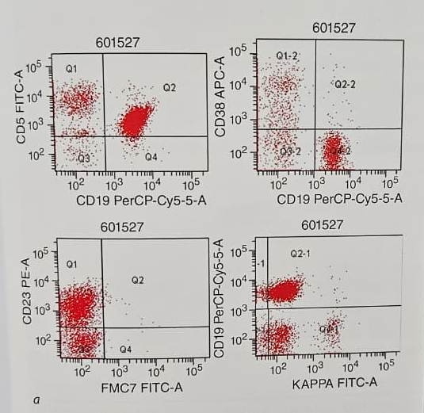
Диагностика ХЛЛ
Фенотип «классического» варианта ХЛЛ
CD19+, 5+, 23+, 43+,200+, 10-, 20+dim, 22+dim, 79b+dim, 81+dim,
легкие цепи (k/l – рестрикция)
CD – антиген, кластер дифференцировки, dim – низкая экспрессия антигена, k – легкая цепь каппа, l – легкая цепь лямбда, ХЛЛ – хронический лимфолейкоз
Хронический лимфолейкоз. Анализ иммунофентипа с помощью проточной цитофлуометрии. Клетки являются CD19+, CD5+, CD23+, CD38-, FMC-, k-легкая цепь (рисунок из Цветной атлас по онкогематологии (под ред. В.В. Птушкина), 2023

Slide 18
Моноклональный В-клеточный лимфоцитоз (МВКЛ)
Менее 5 тысяч в мкл моноклональных лимфоцитов
Отсутствие цитопении
Отсутствие лимфаденопатии, спленомегалии, гепатомегалии, В-симптомы
МВКЛ был описан в начале 1990-х годов в США при изучении влияния на здоровье факта проживания вблизи мест размещения высоко опасных промышленных отходов и выявлен у 0,6% обследованных лиц.
При использовании более чувствительных методов проточной цитофлуориметрии было установлено, что частота МВКЛ среди здоровых людей без лимфоцитоза составляет от 3,5 до 12%. Частота выявления МВКЛ устойчиво повышается с возрастом.
Распространенность моноклонального В-клеточного лимфоцитоза у здоровых родственников пациентов с ХЛЛ в 2–3 раза выше (~15% среди лиц старше 40 лет), чем среди населения в целом.
В части случаев МВКЛ является началом разных лимфатических опухолей.
ХЛЛ – хронический лимфоцитарный лейкоз
Notes:
Моноклональные популяции CD5+CD19+ В-клеток обнаруживались у 0,6% обследованных здоровых лиц старше 40 лет и было предложено использовать МВКЛ в качестве биомаркера токсического воздействия [8, 9].

Slide 19
Лимфома из малых лимфоцитов – до 10% от всех случаев В-ХЛЛ
Менее 5 тысяч в мкл моноклональных лимфоцитов
Отсутствие цитопении
Наличие лимфаденопатии, спленомегалии
Более агрессивное течение по сравнению с ХЛЛ
Обязательна биопсия л/узла с иммуногистохимическим исследованием
ХЛЛ – хронический лимфоцитарный лейкоз

Slide 20
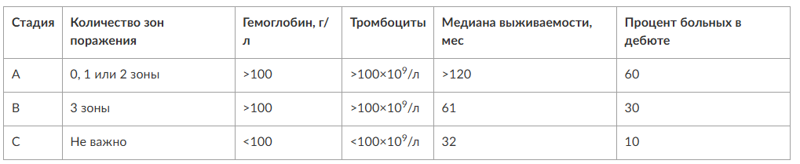
Стадии ХЛЛ
Стадии по J.L. Binet
ХЛЛ – хронический лимфоцитарный лейкоз

Slide 21
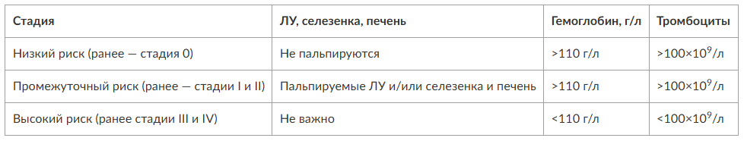
Стадии ХЛЛ
Стадии по K. Rai
ХЛЛ – хронический лимфоцитарный лейкоз

Slide 22
«Опоздать с началом лечения этой болезни сложно» (слова акад. РАН Воробьева А.И.)
Если у пациента с ХЛЛ нет показаний к терапии – тактика «watch and wait» («наблюдай и жди»)
Показания к началу терапии ХЛЛ (IWCLL 2018)
Признаки прогрессирующей недостаточности КМ в виде анемии (Hb‹100 г/л), тромбоцитопении (Тр‹100х10⁹/л).
2. Массивная (≥ 6 см ниже левой реберной дуги) или прогрессирующая или вызывающая клинические симптомы спленомегалия.
3. Массивная (≥ 10 см в наибольшем диаметре) или прогрессирующая или вызывающая клинические симптомы лимфаденопатия.
1. Hallek M et al. CLL: 2022 update on diagnostic and therapeutic procedures. AJH 2021; 96 (12): 1679–1705. doi: 10.1002/ajh.26367
2. Хронический лимфоцитарный лейкоз/лимфома из малых лимфоцитов. Действующие клинические рекомендации (КР).
IWCLL – международная рабочая группа по хроническому лимфолейкозу (ХЛЛ)

Slide 23
Показания к началу терапии ХЛЛ (IWCLL 2018)
4. Прогрессирующий лимфоцитоз с увеличением на ≥ 50% за 2 месяца или время удвоения лимфоцитов меньше 6 месяцев.
5. Аутоиммуная анемия и/или тромбоцитопения с недостаточным ответом на глюкокортикостероиды.
6. Конституциональные симптомы, связанные с ХЛЛ:
непреднамеренное снижение массы тела на ≥ 10% в течение 6 мес.,
значительная слабость
повышение Т тела 38,0^{о}С в течение ≥ 2 недель без признаков инфекции,
ночная потливость в течение ≥ 1 мес. без признаков инфекции.
1. Hallek M et al. CLL: 2022 update on diagnostic and therapeutic procedures. AJH 2021; 96 (12): 1679–1705. doi: 10.1002/ajh.26367
2. Хронический лимфоцитарный лейкоз/лимфома из малых лимфоцитов. Действующие клинические рекомендации (КР).
IWCLL – международная рабочая группа по хроническому лимфолейкозу (ХЛЛ)

Slide 24
Терапия ХЛЛ
Терапия ХЛЛ началась с использования алкилирующих препаратов в середине 1950-хх годов.
Хлорамбуцил
Циклофосфамид
Бендамустин
В 1980-х годах появился пуриновый аналог – антиметаболит
Флударабин

Slide 25
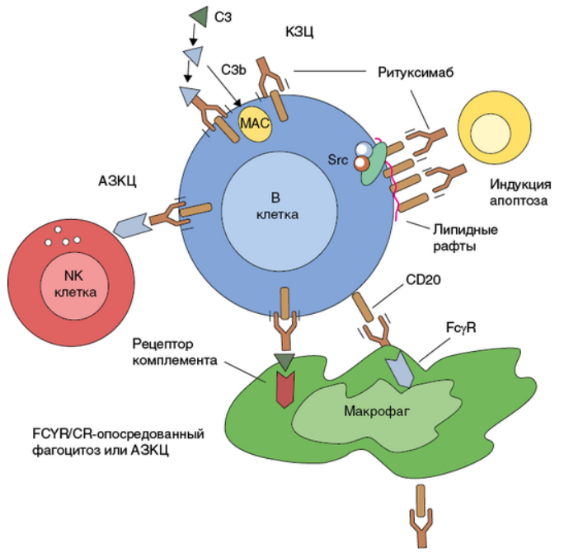
Терапия ХЛЛ
Принципиальным шагом вперед в терапии ХЛЛ стало добавление к химиотерапевтическим режимам моноклональных антител к CD20, который экспрессируется на опухолевых и нормальных В-лимфоцитах
 | Антитело I типа | Антитело II типа
Препарат | Ритуксимаб | Обинутузумаб
Активация комплемента | Высокая | Низкая
Прямое токсическое действие на клетку | Слабое | Выраженное
Антитело зависимая клеточная цитотоксичность | Высокая | Высокая
ХЛЛ – хронический лимфоцитарный лейкоз
Рисунок из руководства «Хронический лимфолейкоз: современная диагностика и лечение». Под ред. Никитина Е.А., Птушкина В.В.. 2023 г.

Slide 26
Терапия ХЛЛ
Терапия первичного сдерживания
Очень пожилые пациенты, со старческой немощностью и гериатрическими синдромами, деменцией, пациенты с неконтролируемыми органными недостаточностями.
Хлорамбуцил монотерапия
Ритуксимаб монотерапия
Симптоматическая терапия
ХЛЛ – хронический лимфоцитарный лейкоз

Slide 27
Терапия ХЛЛ
Эффективность
Иммунохимиотерапия
Токсичность
Флударабин, циклофосфамид, ритуксимаб – FCR
Бендамустин, ритуксимаб – BR
Хлорамбуцил, обинутузумаб – ChlO
Хлорамбуцил, ритуксимаб – ChlR
Низкая эффективность у пациентов нарушенной функцией белка апоптоза Р53 вследствие делеции 17р или мутаций в гене ТР53, у пациентов с множественными хромосомными аберрациями (комплексным кариотипом)
ХЛЛ – хронический лимфоцитарный лейкоз

Slide 28
Терапия ХЛЛ
Таргетные препараты – ингибиторы сигнальных путей
Ингибиторы тирозинкиназы Брутона: I поколение – Ибрутиниб, II поколение – Акалабрутиниб, Занубрутиниб
Ингибитор BCL2: Венетоклакс
Показаны в случаях низкой эффективности иммунохимиотерапии.
Не свойственны типичные осложнения химиотерапии, так как имеют другой профиль токсичности.
Пероральный прием.
ХЛЛ – хронический лимфоцитарный лейкоз

Slide 29
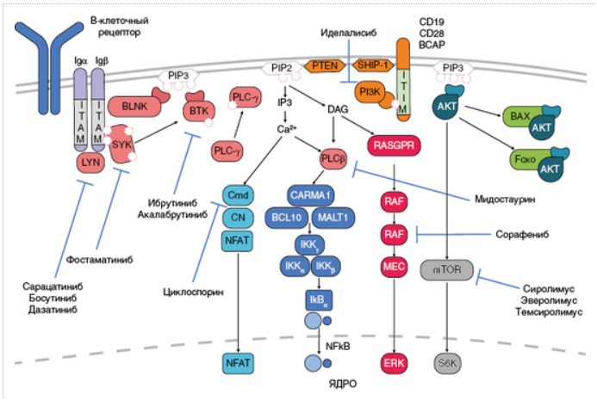
Механизм действия ингибиторов тирозинкиназы Брутона
В нормальных В-лимфоцитах связывание антигена с В-клеточным рецептором (BCR) активирует сигнальный каскад, который может приводить либо к пролиферации, либо к апоптозу, либо к анергии, в зависимости от стадии созревания В-лимфоцита и типа антигена
В клетках ХЛЛ передача сигнала через BCR организована так, что связывание с антигеном связывание клеток ХЛЛ через BCR друг с другом оказывает антиапоптозное действие или приводит к пролиферации
Блокада внутриклеточного сигнального пути BCR ведет к гибели клеток ХЛЛ, а центральная роль тирозинкиназы Брутона в сигнальном пути ВСR позволяет использовать ее как терапевтическую мишень
Рисунок из руководства «Хронический лимфолейкоз: современная диагностика и лечение». Под ред. Никитина Е.А., Птушкина В.В.. 2023 г.
ХЛЛ – хронический лимфоцитарный лейкоз

Slide 30
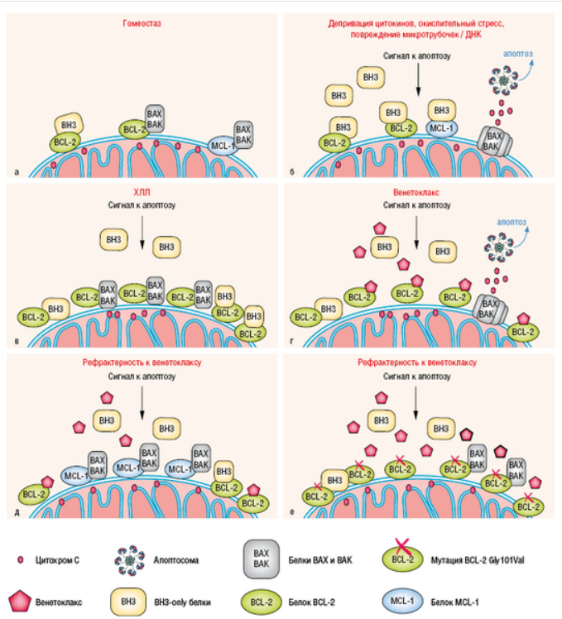
Ингибитор BCL2 – венетоклакс
Внутренний путь апоптоза регулируется большим семейством белков BCL-2.
Внутренний (митохондриальный) путь запускается различными клеточными стрессами, такими как окислительный стресс, повреждение ДНК и микротрубочек, депривация цитокинов, бесконтрольная клеточная пролиферация.
Белки семейства BCL-2 запускают или, наоборот, предотвращают апоптоз, выступая сенсорами различных сигналов, генерируемых внутри клетки.
Венетоклакс взаимодействует с проапоптозными белками BAK/BAX, происходит их олигомеризация, формирование пор в наружной мембране митохондрий, запускается процесс апоптоза.
Рисунок из руководства «Хронический лимфолейкоз: современная диагностика и лечение». Под ред. Никитина Е.А., Птушкина В.В.. 2023 г.

Slide 31
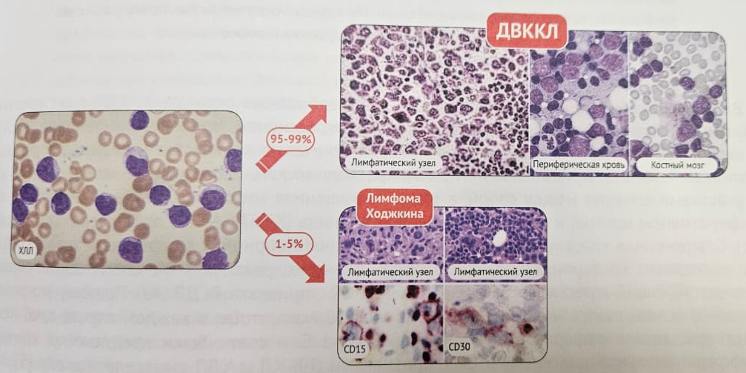
Синдром Рихтера
Трансформация хронического лимфолейкоза/лимфомы из малых лимфоцитов в агрессивную лимфому
Клональная эволюция опухоли (появление новых субклонов вследствие дополнительных мутаций).
Частота выше у пациентов с ХЛЛ с нарушениями в гене апоптоза ТР53.
ХЛЛ – хронический лимфоцитарный лейкоз, ДВККЛ – диффузная В-крупноклеточная лимфома
Рисунок из руководства «Хронический лимфолейкоз: современная диагностика и лечение». Под ред. Никитина Е.А., Птушкина В.В.. 2023 г.

Slide 32
Синдром Рихтера
Трансформация хронического лимфолейкоза/лимфомы из малых лимфоцитов в агрессивную лимфому
Признаки
Высокая лихорадка в отсутствие инфекции.
Быстрый или неравномерный локальный рост лимфоузлов.
Внезапное и значительное повышение уровня лактатдегидрогеназы в биохимическом анализе крови.
Экстранодадьное поражение.
Обязательно выполнение биопсии лимфоузла для подтверждения трансформации
Изменение терапевтической тактики в зависимости от вида трансформации
ХЛЛ – хронический лимфоцитарный лейкоз, ДВККЛ – диффузная В-крупноклеточная лимфома
Рисунок из руководства «Хронический лимфолейкоз: современная диагностика и лечение». Под ред. Никитина Е.А., Птушкина В.В.. 2023 г.

Slide 33
Выводы
Хронический лимфолейкоз – наиболее частый лейкоз взрослых с медленным, но неуклонно прогрессирующим течением заболевания.
Диагноз основывается на иммунофенотипировании методом проточной цитофлуориметрии и выявлении в периферической крови/костном мозге моноклональных В-лимфоцитов.
Стадирование по Rai/Binet, молекулярно-генетические факторы определяют прогноз и тактику ведения пациентов с ХЛЛ.
Лечение начинают только при наличии показаний к терапии, в остальных случаях — тактика «watch and wait».
Современная терапия включает иммунохимиотерапию, а у пациентов с молекулярно-генетическими факторами риска – таргетные препараты (ингибиторы сигнальных путей).
Синдром Рихтера – редкое, но серьезное осложнение ХЛЛ, требующее биопсии для подтверждения трансформации и смены тактики лечения.

Slide 34
Контрольные вопросы
Какие эпидемиологические особенности имеет ХЛЛ?
Какие этапы выделяют в истории изучения ХЛЛ?
Патогенез ХЛЛ
Какие генетические нарушения наиболее характерны для ХЛЛ и как они влияют на прогноз заболевания?
Какие иммунофенотипические маркеры характерны для классического варианта ХЛЛ?
Какие особенности общего анализа крови при ХЛЛ?
В каком случае устанавливается диагноз хронический лимфолейкоз / лимфома из малых лимфоцитов, моноклональный В-клеточный лимфоцитоз?
Какие клинические синдромы выделяют в течении ХЛЛ?
Какие существуют классификации ХЛЛ по стадиям, их критерии?
Какие существуют показания к началу терапии ХЛЛ?
Какие препараты входят в курсы иммунохимиотерапии при ХЛЛ?
Какие препараты относятся к таргетной терапии ХЛЛ и каков их механизм действия?
Что такое синдром Рихтера?
Что такое Тени Боткина-Гумпрехта?
Особенности лимфаденопатии при ХЛЛ
На каких этапах течения заболевания и почему используется тактика «Наблюдай и жди»?
Что такое Моноклональный В-клеточный лимфоцитоз?
Какие этиологические причины анемии характерны для ХЛЛ?
С чем связано развитие геморрагического синдрома?
Механизм действия ингибиторов тирозинкиназы Брутона

Slide 35
Список дополнительной литературы
Клинические рекомендации «Хронический лимфоцитарный лейкоз/лимфома из малых лимфоцитов». 2024 г. https://cr.minzdrav.gov.ru/preview-cr/134_2
Хронический лимфолейкоз. Современная диагностика и лечение / под ред. Е. А. Никитина, В. В. Птушкина. - 2-е изд., перераб. и доп. - Москва : ГЭОТАР-Медиа, 2023. - 480 с. - ISBN 978-5-9704-7597-3, DOI: 10.33029/9704-7597-3-SDL-2023-1-480.
Гематология : национальное руководство / под ред. О. А. Рукавицына. — Москва : ГЭОТАР-Медиа, 2024.
Цветной атлас по клинической гематологии. Молекулярная и клеточная основа заболеваний. Хоффбранд А.В., Вьяс П., Кампо Э., Хаферлах Т., Гомес К.; Пер. с англ.; Под ред. В.В. Птушкина Москва : ГЭОТАР-Медиа, 2023. - 680 с. - ISBN. 978-5-9704-6290-4.
Учебник по гематологии. 2-е издание, дополненное и переработанное. Стуклов Н.И., Кислый Н.Д.. Москва: Практическая медицина, 2022. – 352 с.
Руководство по лабораторной гематологии. Бетти Сисла. Пер. с англ; под ред. А.И. Воробьева. Москва: Практическая медицина, 2011. – 349 с.

